Slide 1
MONEY MANAGER
GRUPO 3
Jorge Carrión Muñoz
Alejandro Corchado López
María Fernández Márquez
Daniel Jiménez Pacheco
Santiago Lete Martín
Francisco Machuca Muñoz
Luis Pardo Pascual
Miguel Valadez Cano

Slide 2
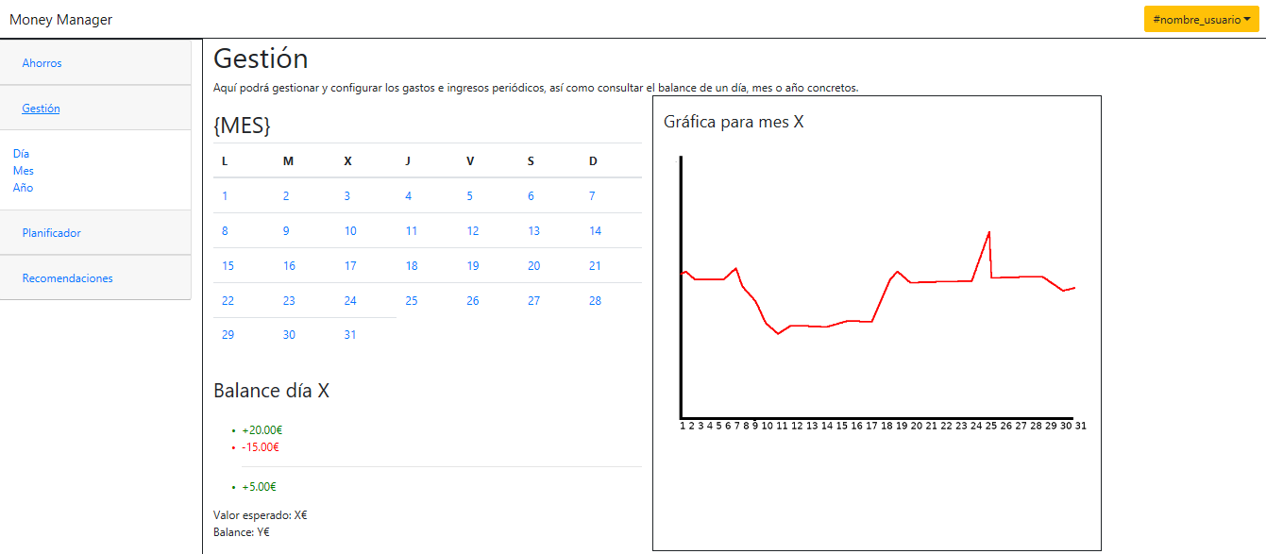
Money Manager
El sistema que hemos desarrollado es una aplicación que permite a los usuarios administrar sus ahorros. Proporcionará un historial de gastos e ingresos para que el usuario pueda tomar decisiones en torno a ello, existiendo la posibilidad de crear planes personalizados a los que dedicar algún porcentaje de sus ingresos con el objetivo de poder “darse un capricho” de la forma más eficiente.
La aplicación está pensada para usarse tanto en formato web como en dispositivos móviles.

Slide 3

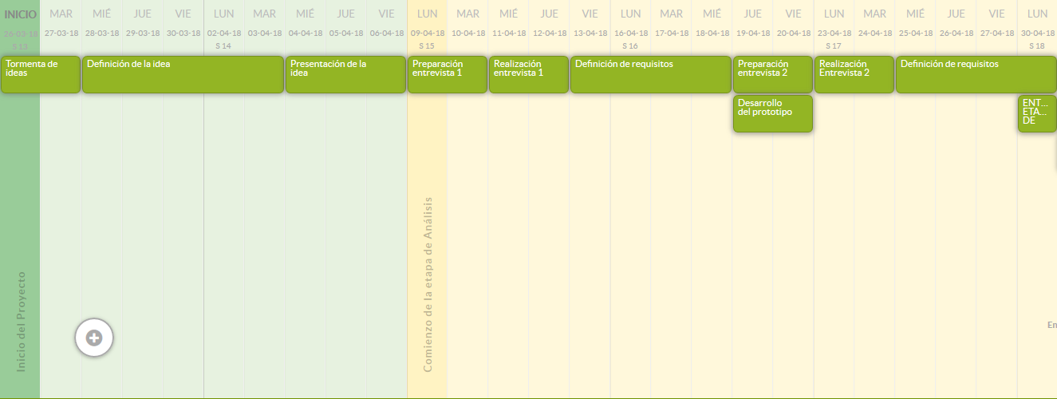
Planificación (I)

Slide 4
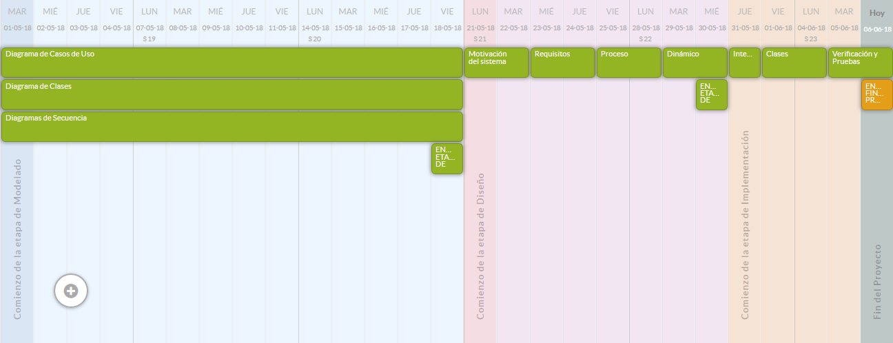
Planificación (II)

Slide 5
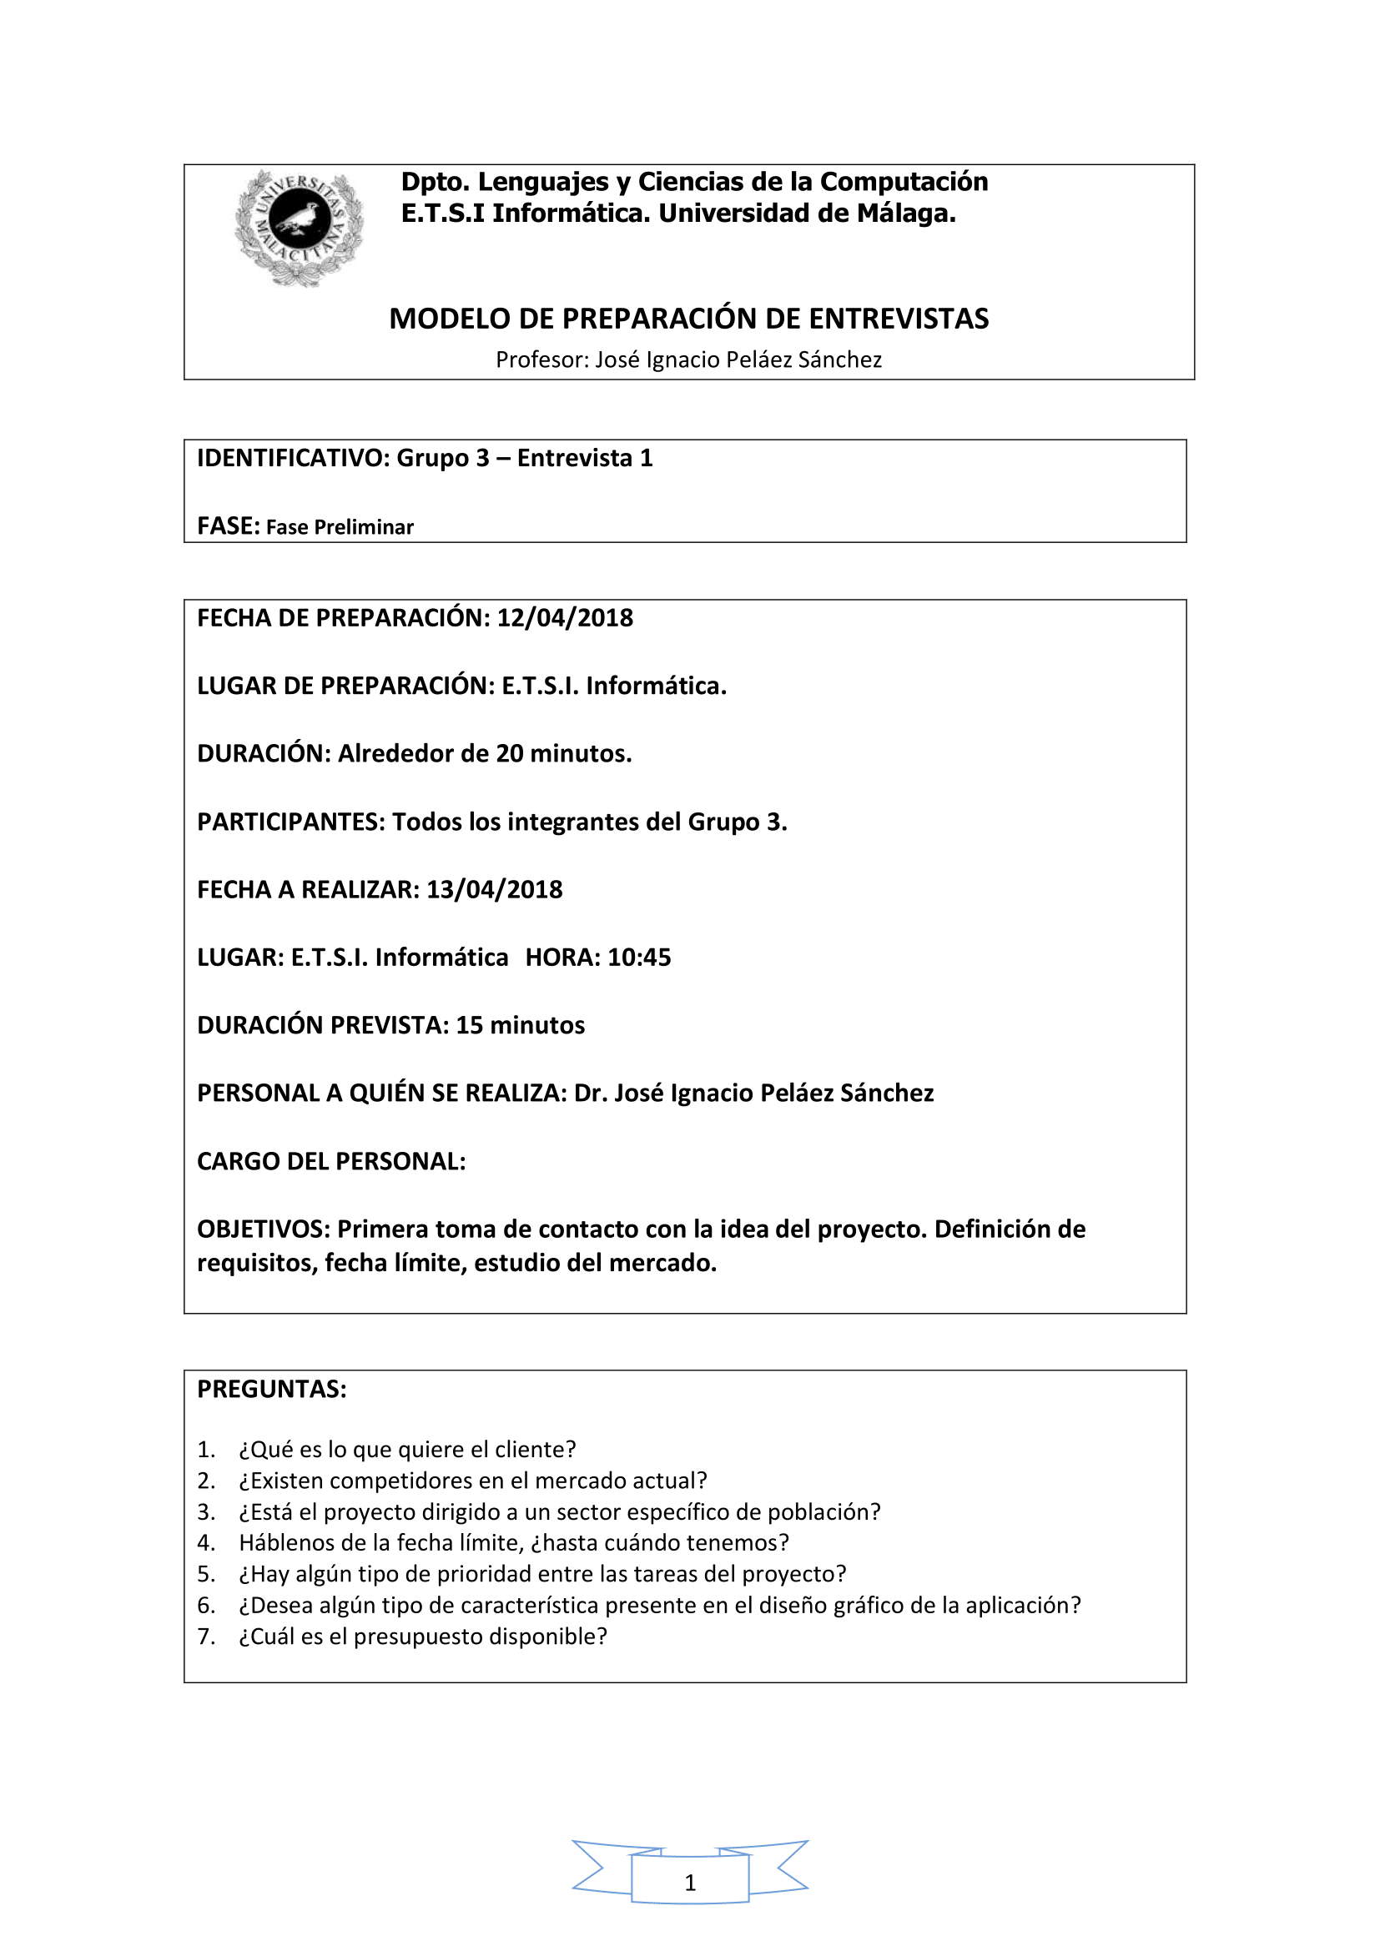
Entrevistas (I)
El objetivo de la primera entrevista fue una primera toma de contacto con el proyecto a desarrollar.
Las preguntas fueron generales y poco concretas, para poder obtener una idea general sobre el producto deseado.
La duración se estimó alrededor de los 15 minutos, dada la poca extensión de las preguntas y la generalidad de las mismas.

